Slide 1



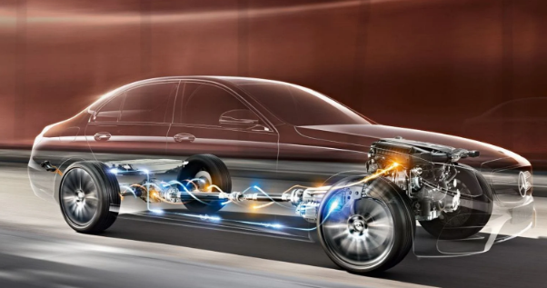
Université Hassan Première
Ecole Nationale des Sciences Appliquées
Berrechid
Cycle ingénieur : Automobile et Solutions Digitales
Conception d’une stratégie de freinage régénératif pour véhicule électrique / hybride
Analyse, modélisation et stratégie de contrôle
Réalisé par :
Encadré par :
OUBEN SAID Ibrahim
AROUK Younes
EL-GHABED Khalil
Pr. Fannakh
AU : 2025-2026

Slide 2
PLAN
Introduction et Objectifs
Architecture du Système
Modélisation Mathématique
Stratégie de Commande
Résultats de Simulation
Validation sur Modèle Réel
Conclusion et Perspectives

Slide 3
CONTEXTE & PROBLÉMATIQUE
Contexte :
Dans les véhicules classiques, l’énergie cinétique produite pendant le mouvement est perdue lors du freinage sous forme de chaleur. Dans notre projet, nous cherchons à exploiter cette énergie grâce au freinage régénératif. Le défi est donc de maximiser la récupération d’énergie sans compromettre la performance et la sécurité du freinage.
Problématique :
En freinage classique, l’énergie cinétique est dissipée sous forme de chaleur
Comment récupérer une partie de cette énergie tout en garantissant la sécurité ?
Notes:
.

Slide 4
OBJECTIFS DU PROJET
Objectif géneral :
Concevoir une stratégie de freinage régénératif sous MATLAB/Simulink
Objectif spécifiques :
Maximiser la récupération d’énergie
Assurer la coordination entre freinage électrique et mécanique
Respecter les contraintes batterie
Garantir la sécurité et la stabilité du véhicule
Notes:
Dans les véhicules classiques, l’énergie cinétique produite pendant le mouvement est perdue lors du freinage sous forme de chaleur. Dans notre projet, nous cherchons à exploiter cette énergie grâce au freinage régénératif. Le défi est donc de maximiser la récupération d’énergie sans compromettre la performance et la sécurité du freinage.

Slide 5




ARCHITECTURE GLOBALE DU SYSTÈME
ENTRÉE
CONTRÔLE
ACTIONNEURS
STOCKAGE
Conducteur :
Contrôleur Central :
Moteur Électrique :
Batterie :
Demande de freinage via la pédale (consigne de couple).
Traitement de la consigne et répartition intelligente de l'effort.
Mode génératrice.
Récupération et stockage de l'énergie électrique.
Frein Mécanique :
Complément de couple.
SOUS-SYSTÈMES MODÉLISÉS
Dynamique du véhicule, moteur électrique, batterie, frein mécanique et stratégie de commande.

Slide 6

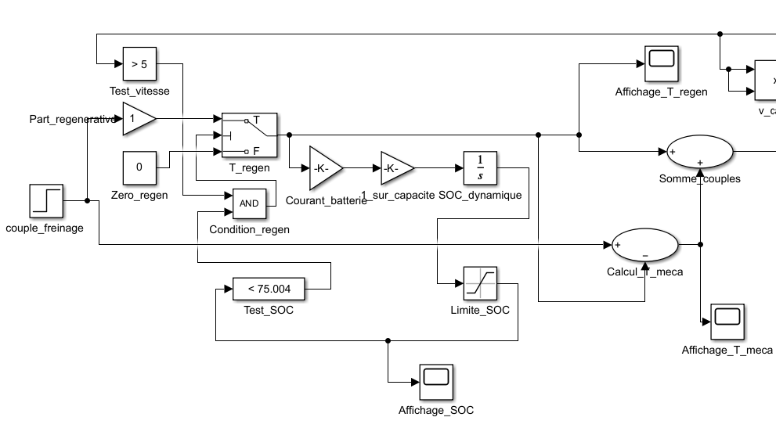

ARCHITECTURE GLOBALE DU SYSTÈME
Modèle de principe
Dynamique du véhicule, moteur électrique, batterie, frein mécanique et stratégie de commande.

Slide 7
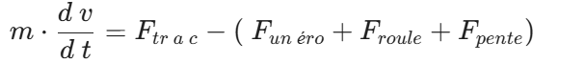
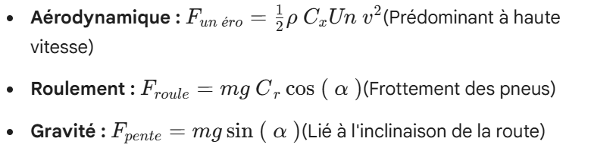
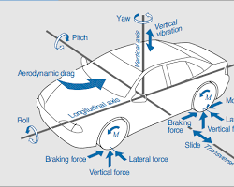
MODÉLISATION MATHÉMATIQUE
Dynamique Longitudinale du Véhicule
Application du Principe Fondamental de la Dynamique sur l'axe d'avancement.
7

Slide 8


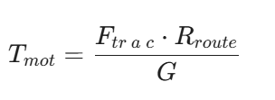


Modélisation Moteur & Transmission
Couplage Électromécanique
Équations de couplage :
Vitesse de rotation du moteur
Couple moteur généré (en régénération) :
Puissance électrique récupérée :
G (Rapport de réduction), R roue (Rayon de la roue), Rendement global onduleur + moteur).
8

Slide 9
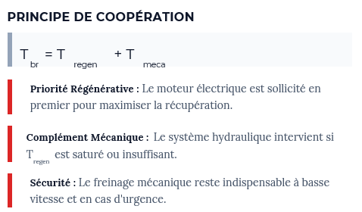
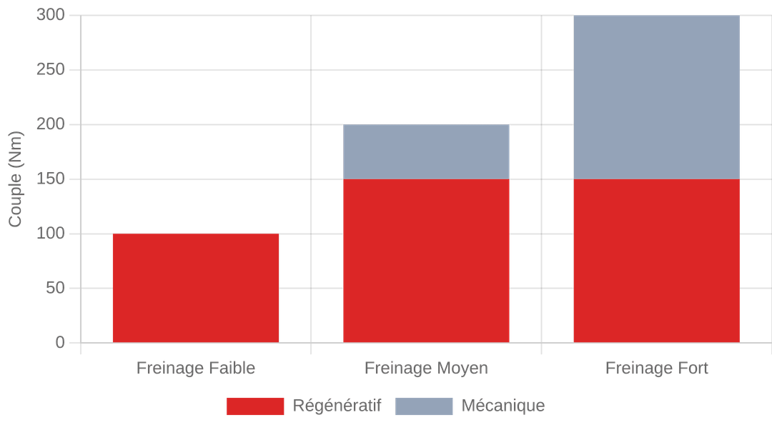
Répartition de l'effort de freinage
PRINCIPE DE COOPÉRATION
T
_{br}
= T
_{regen}
+ T
_{meca}
Priorité Régénérative : Le moteur électrique est sollicité en premier pour maximiser la récupération.
VISUALISATION DE LA STRATÉGIE
Complément Mécanique :
Le système hydraulique intervient si
T
_{regen}
est saturé ou insuffisant.
Sécurité : Le freinage mécanique reste indispensable à basse vitesse et en cas d'urgence.

Slide 10
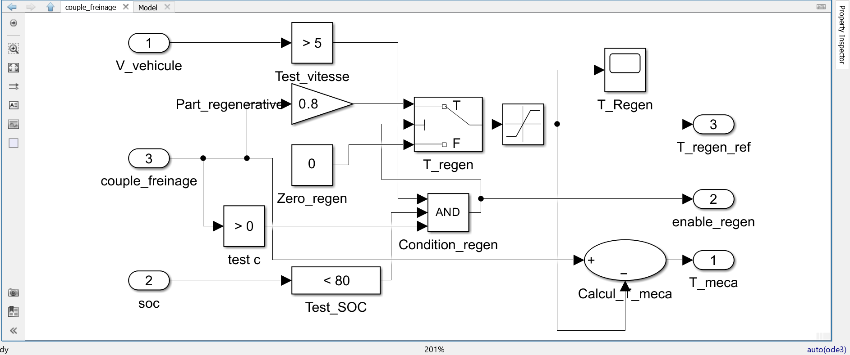
Algorithme de contrôle
Étapes
lire la demande de freinage
calculer le couple demandé
vérifier les contraintes
appliquer le couple régénératif
compléter par le freinage mécanique

Slide 11
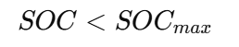
Gestion des contraintes
La stratégie de commande ne peut pas être définie sans gestion des contraintes.
Contraintes batterie
Contraintes sécurité
la stabilité du véhicule
la capacité de freinage d'urgence imposent que le freinage mécanique reste toujours disponible.
l'état de charge ne doit pas dépasser un seuil maximal
Contraintes moteur
vitesse minimale de régénération

Slide 12
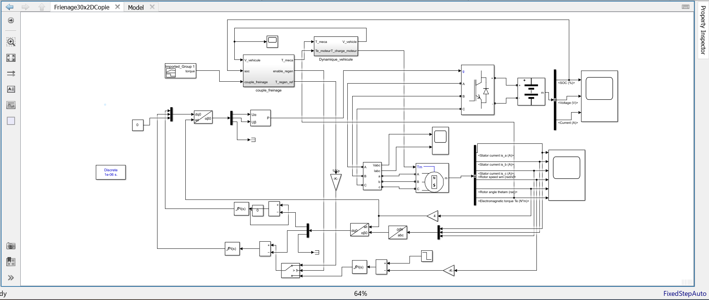
Du modèle de principe vers les composants physiques réels
Architecture du modèle à composants réels

Slide 13
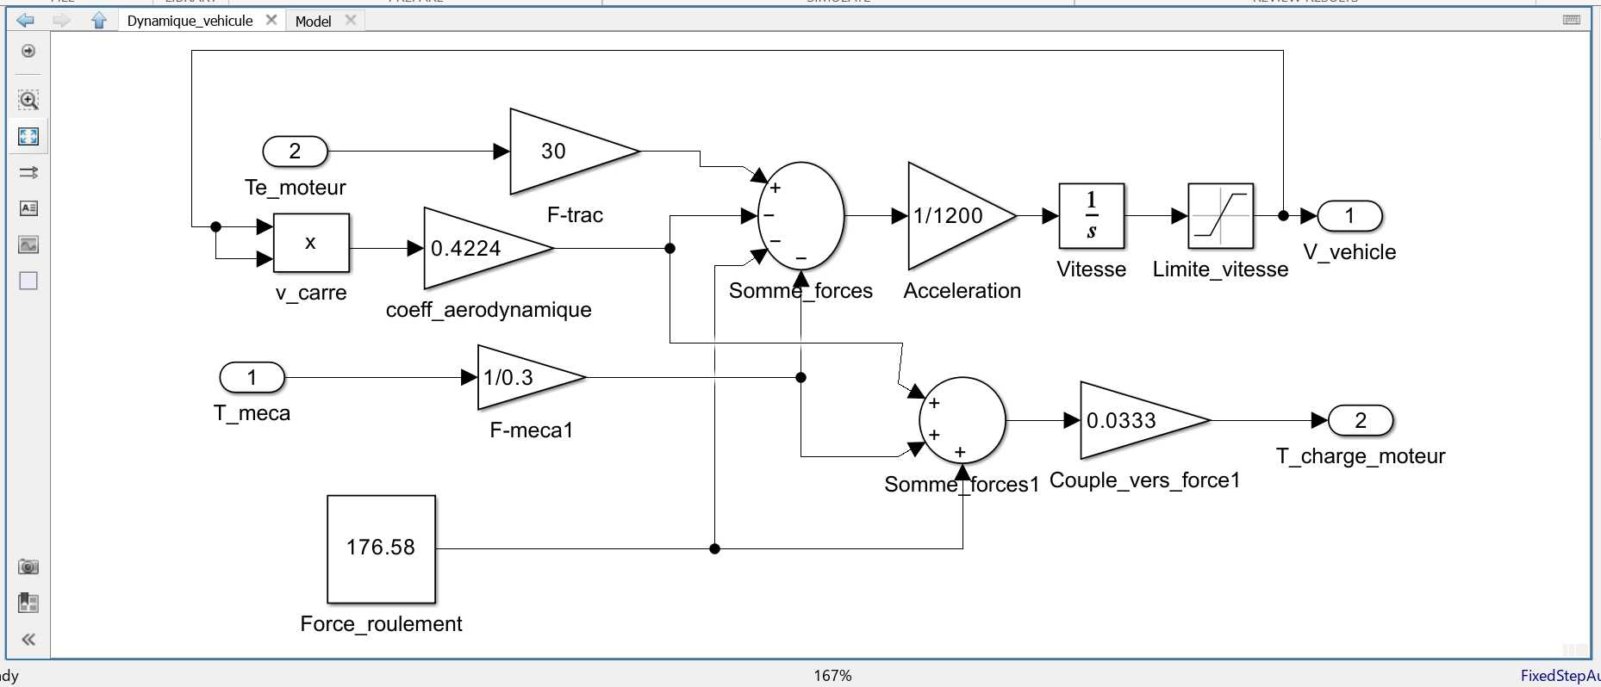
Du modèle de principe vers les composants physiques réels
Sous-système de dynamique du véhicule

Slide 14
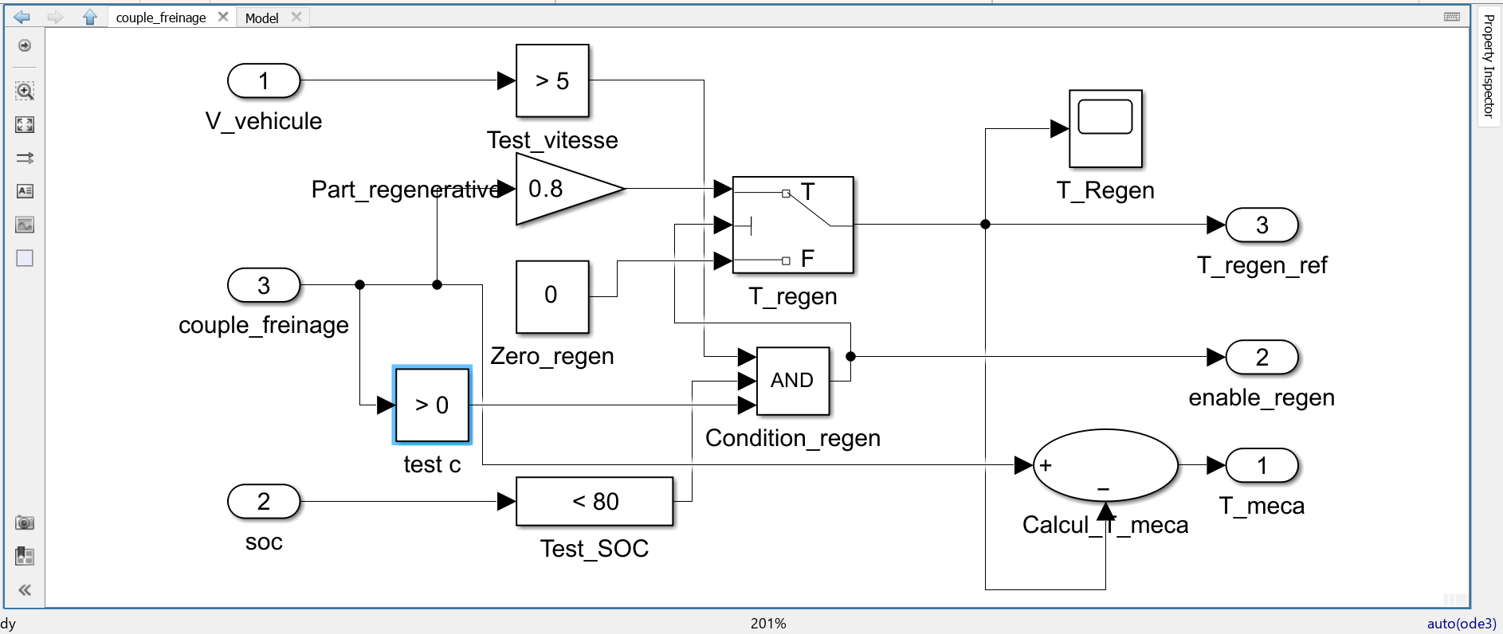
Du modèle de principe vers les composants physiques réels
Sous-système couple_freinage

Slide 15
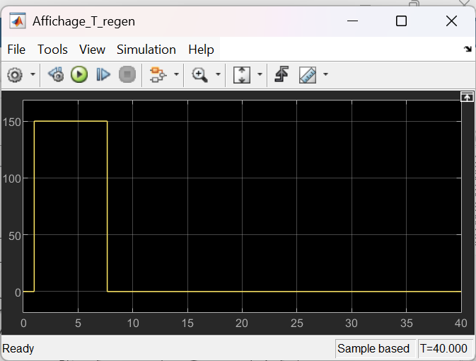
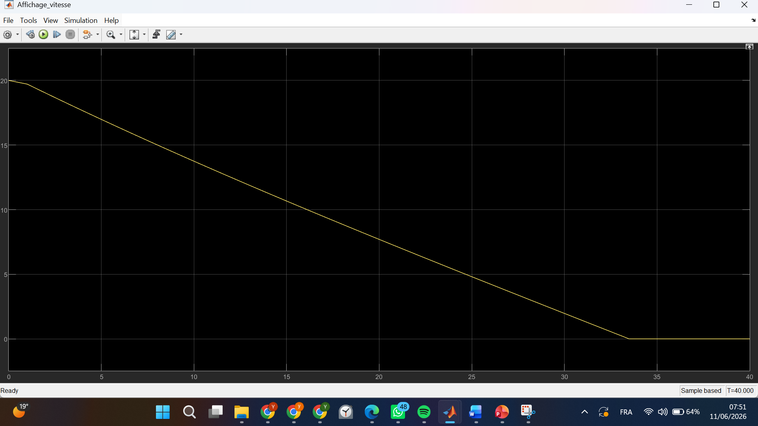
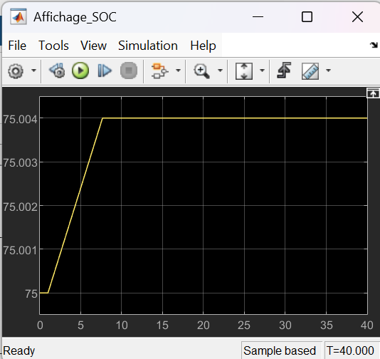
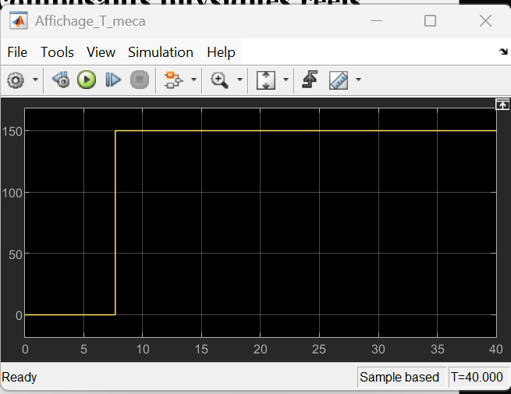
Du modèle de principe vers les composants physiques réels
Résultats du modèle de principe
Preuve de récupération énergétique : La hausse du SOC valide la conversion de l'énergie cinétique en électricité stockée.
Continuité de l'effort de freinage : Relais instantané et fluide du freinage mécanique dès l'arrêt de la régénération, assurant un arrêt total sans à-coups.
Validation de la stratégie : Complémentarité parfaite des courbes illustrant le succès de la loi de répartition

Slide 16
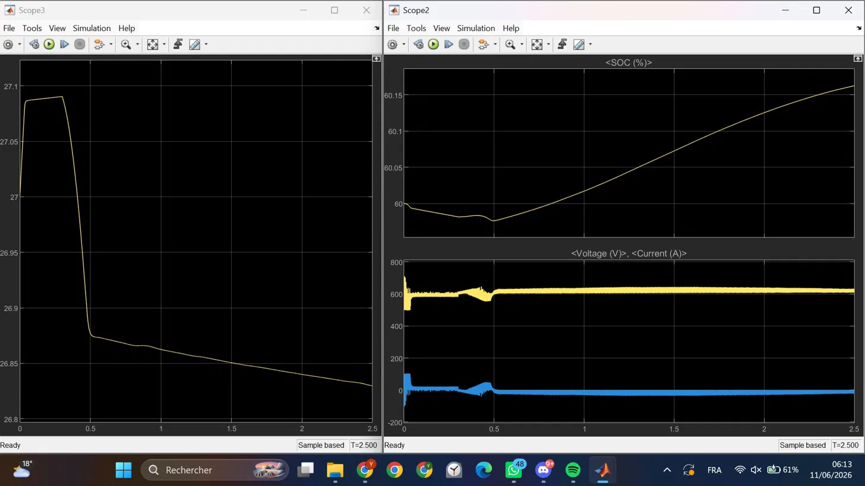
Du modèle de principe vers les composants physiques réels
Résultats du modèle à composants réels
Validation du réalisme : La remontée nette du SOC confirme que la récupération d'énergie malgré les pertes physiques réelles du moteur et de l'onduleur.
Preuve de recharge : L'inversion du courant (valeurs négatives) et l'apparition des ondulations MLI prouvent physiquement le passage en mode recharge et la précision du modèle.
Stabilité électrique : La stabilisation de la tension autour de 600 V après le passage initial valide la sécurité et le bon pilotage de la chaîne de traction.

Slide 17
Interprétation et synthèse des résultats
Validation de la récupération d'énergie
Validation du critère central : Confirmation de la capacité du système à récupérer l'énergie cinétique.
Observation du SOC : Augmentation systématique de l'état de charge de la batterie lors de chaque phase de freinage.
Efficacité du modèle réel : Remontée nette du SOC (de 60 % à 60,15 % ) malgré les pertes physiques.
Robustesse : Récupération validée même en tenant compte des pertes de l'onduleur et de la machine synchrone.

Slide 18
Interprétation et synthèse des résultats
Validation de la coordination des freinages
Conformité au cahier des charges : Répartition intelligente et précise de l'effort de freinage.
Complémentarité parfaite : Synergie totale entre le couple moteur (électrique) et le couple hydraulique (mécanique).
Transition fluide : Passage de relais sans discontinuité lorsque la régénération est saturée ou insuffisante.
Priorité sécurité : Satisfaction permanente de la consigne du conducteur pour garantir la stabilité du véhicule.

Slide 19
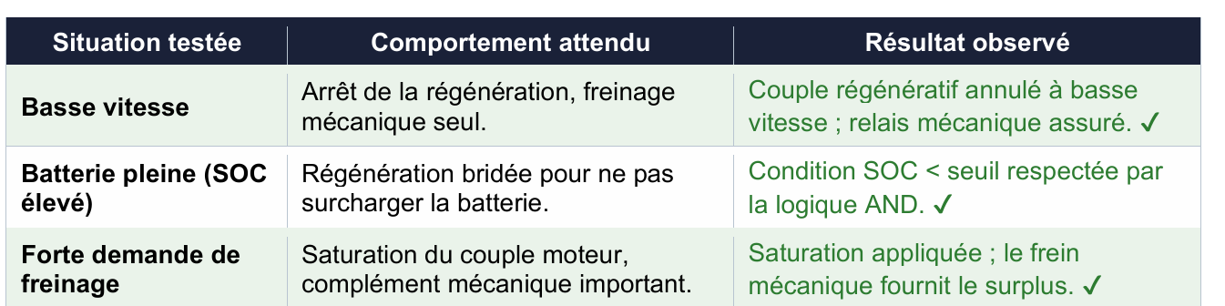
Interprétation et synthèse des résultats
Comportement face aux contraintes
Les différents scénarios de test ont mis en évidence la robustesse de la logique de décision :

Slide 20
Conclusion
Ce projet valide une stratégie de freinage régénératif sous MATLAB/Simulink, confirmant une récupération d'énergie réelle (hausse du SOC) et une coordination sécurisée avec le freinage mécanique. En optimisant l'autonomie et la durabilité du véhicule, cette solution répond aux enjeux de la mobilité durable tout en ouvrant des perspectives vers des lois de commande encore plus performantes.

